Slide 1
Kompetenční modely
Mgr. Markéta Vitoslavská

Slide 2
Proces řízení pracovního výkonu
Dohoda o pracovním výkonu (plánování).
Plánování osobního rozvoje (akce).
Výkon, řízení výkonu v pracovním procesu (monitorování).
Hodnocení pracovního výkonu (hodnocení).
Proces vede k:
Trvalému zlepšování výkonu,
Nepřetržitému rozvoji zaměstnanců,
Integraci učení a práce.

Slide 3
Hodnocení pracovního výkonu
Proces podávání zpětné vazby pracovníkovi na jeho projevovaný výkon vytvářející vztah mezi manažerem a pracovníkem.

Slide 4
Typy hodnocení
Formální – probíhá periodicky, řídí se firemními standardy
Neformální – podoba okamžité zpětné vazby, řídí si hodnotitel

Slide 5
Formy hodnocení
Průběžný proces monitorování pracovních výstupů (denně)
Dílčí kroky vedení manažera (úkolování, delegování, kontrola, porady)
Účelové aktivity manažera (rozhovory, mentoring)
Systém pravidelného komplexního hodnocení pracovníků (1-2x ročně)

Slide 6
Vstupy pro hodnocení
Plnění úkolů – kvalita výstupů
Způsob komunikace, spolupráce
Práce s časem
Osobnostní kvality – přístup k plnění
Inovativnost, odbornost
Návaznost na vstupy a výstupy okolí
Využívání zdrojů
Respektování standardů

Slide 7
Obsah hodnocení
Informace o spokojenosti zaměstnavatele s pracovním výkonem
Vzájemné informování o využití potenciálu zaměstnance
Sdělování a upřesňování požadavků zaměstnavatele na pracovní kompetence zaměstnance
Informování zaměstnavatele o budoucích potřebách zaměstnance
Revize náplně práce zaměstnance
Zpětný pohled na to, čeho bylo v průběhu hodnoceného období dosaženo
Dohoda na pracovních a rozvojových cílech zaměstnance pro následující období

Slide 8
Formulář hodnocení
Formulář hodnocení

Slide 9
Kompetence – dvojí pojetí
Pravomoc – ukazuje na sociální pozici, spojeno s mocí, vlivem, pravomocí, lze přesunout na někoho
Schopnost – vykonávat nějakou činnost, být v příslušné oblasti kvalifikovaný, lze rozvíjet u někoho

Slide 10
Složky kompetence jako schopnosti
Povahové rysy – vlastnosti, charakteristiky, prostřednictvím nichž stabilně reagujeme na informace z vnějšího prostředí. Vrozené.
Postoje – hodnoty, motivy – vnitřní pohnutky k aktivitě. Získané a postupně utvářené během života.
Znalosti – poznatky, informace získané studiem, četbou, poslechem.
Dovednosti – způsobilost vykonávat aktivity, ovlivněné praktickým používáním.
Zkušenosti – upevněné opakovaným používáním v různých situacích, víra nebo jistota, že se mi podaří vyřešit určitý úkol.

Slide 11
Úrovně kompetencí
Prahové (základní) kompetence – minimální úroveň nezbytná pro výkon pracovní činnosti.
…
Kompetence standardního výkonu.
…
Kompetence vysokého výkonu -odlišují nadprůměrné výkony.

Slide 12
Typy kompetencí
Behaviorální nebo osobní kompetence – zastoupené základními vlastnostmi jedinců, které vnášejí do svých pracovních rolí.
Kompetence založené na práci nebo povolání – jsou spojeny s výsledky pracovní činnosti.
Druhové, základní a specifické kompetence – jimi disponují všichni zástupci určitého povolání (např. lékaři, učitelé, manažeři).

Slide 13
Struktura kompetencí v organizaci
Silné stránky organizace, prosperita organizace, konkurenční výhoda, strategicky nejdůležitější dovednosti, orientace na růst organizace.
Základní kompetence – souvisejí s firemními hodnotami a týkají se všech pracovníků – např. flexibilita.
Průřezové kompetence – kompetence, kterými by měla disponovat většina pracovníků – např. dokončování úkolů, práce na PC.
Specifické kompetence – týkají se pouze určitých profesí – např. účetní – znalost podvojného účetnictví

Slide 14
Kompetenční modely
Není standardem, je nástrojem řízení výkonů.
Uspořádaný systém podle zvoleného klíče, který si volí organizace sama.
Říká, jakými procesy, jakým přístupem a kterými vstupními předpoklady lze dosahovat měřitelných výsledků – jakým pracovním chováním dosáhneme cílů organizace.
Je mostem mezi hodnotami organizace a popisem práce zaměstnance.
Je nástrojem dorozumění v organizaci, dává jednotnou terminologii.
Ukazuje roli jednotlivců v cílech celé organizace.

Slide 15
Příklady kompetenčního modelu
Celofiremní požadavky | Role | Definice
Firemní povědomí | programátor, analytik, údržbáři | ví, že firma má definované a standardizované procesy, zná produkt, na kterém se podílí, ví, že má firma definované a do dokumentů zpracované cíle a strategie, ví, kde jsou základní firemní dokumenty a směrnice uloženy, ví, jak vypadají firemní znaky (logo, dokumenty, barvy, vizitky apod.) a respektuje je
 | designér, vedoucí projektu, projektant, sekretářka, referent nájmů, účetní | zná a rozumí firemním procesům, má přehled o produktch celé firmy, zná a rozumí firemním cílům a strategii, je seznámen s firemními dokumenty a příslušným směrnicemi, chápe důležitost firemních znaků a správně je používá při prezentaci firmy
 | personální referent, personální manažer, obchodník, marketingový referent, vedoucí oddělení, ředitelé úseků, vedení společnosti | spolupodílí se na definování a standardizování firemních procesů, je ztotožněn s firemními cíli a strategií, které dokáže zastávat před ostatními, podílí se na tvorbě firemních dokumentů a příslušných směrnic, spolupodílí se na tvorbě firemních znaků
Loajalita | programátor, analytik, údržbáři | je identifikován s firmou, nepůsobí proti zájmům firmy, v případě potřeby, akutní situace je ochoten pomoci, déle pracovat
 | designér, vedoucí projektu, projektant, sekretářka, referent nájmů, účetní | podporuje zájmy firmy uvnitř organizace, zajímá se o organizaci, chápe závislost úspěšnosti firmy na spokojenost zaměstnanců, je ochoten pomáhat
 | personální referent, personální manažer, obchodník, marketingový referent, vedoucí oddělení, ředitelé úseků, vedení společnosti | prosazuje zájmy firmy uvnitř i vně organizace, snaží se o úspěch firmy,

Slide 16
Komunikace a interpersonální vztahy | programátor, analytik, údržbáři | spolupracuje v rámci své pracovní skupiny, plní své úkoly se spolupracovníky se domluví na řešení pracovních úkolů, se svými spolupracovníky udržuje dobré vztahy
 | designér, vedoucí projektu, projektant, sekretářka, referent nájmů, účetní | v pracovním kolektivu dokáže uplatnit své názory, srozumitelně umí předat získané informace, zajímá se o informace udržuje pozitivní pracovní vztahy se všemi zaměstnanci
 | personální referent, personální manažer, obchodník, marketingový referent, vedoucí oddělení, ředitelé úseků, vedení společnosti | umí řešit i obtížné a problémové situace, umí uplatnit své názory a srozumitelně předávat získané informace, vyhledává informace, jednání se všemi zaměstnanci i mimo firmu je vstřícné a pozitivní
Týmová spolupráce | programátor, analytik, údržbáři, sekretářka, účetní | při práci na zadaném úkolu dokáže respektovat zadání, termíny a požadovanou kvalitu výstupů, účastní se porad, radí se s nadřízeným
 | designér, vedoucí projektu, projektant, referent nájmů, personální referent, personální manažer, obchodník, marketingový referent | při práci na zadaném úkolu kontroluje dodržování zadání, termínů a kvalitu výstupů, při práci vykazuje aktivitu, nad úkoly přemýšlí a předává své připomínky, je ochoten respektovat názory jiných, samostatně řeší jednodušší komplikace
 | vedoucí oddělení, ředitelé úseků, vedení společnosti | stanovuje a seznamuje ostatní se zadáním, termíny, požadavky na kvalitu výstupů, je aktivní, přichází s novými řešeními, vede porady, je připraven vyhodnocovat názory jiných a využívat je

Slide 17
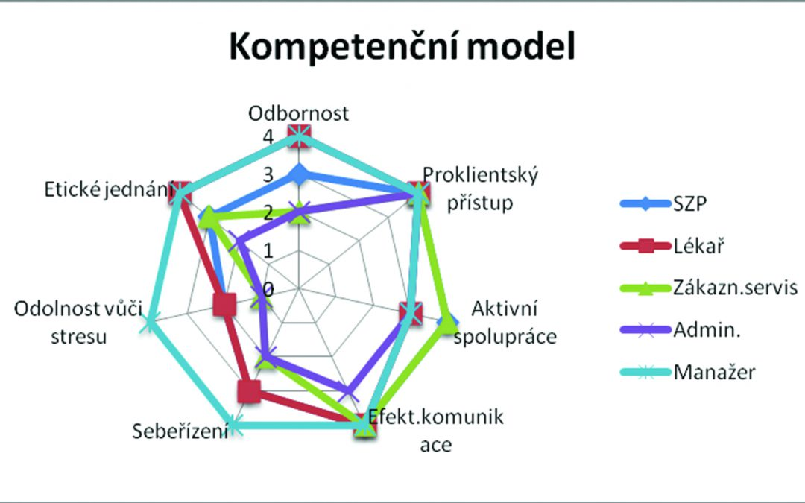

Slide 18
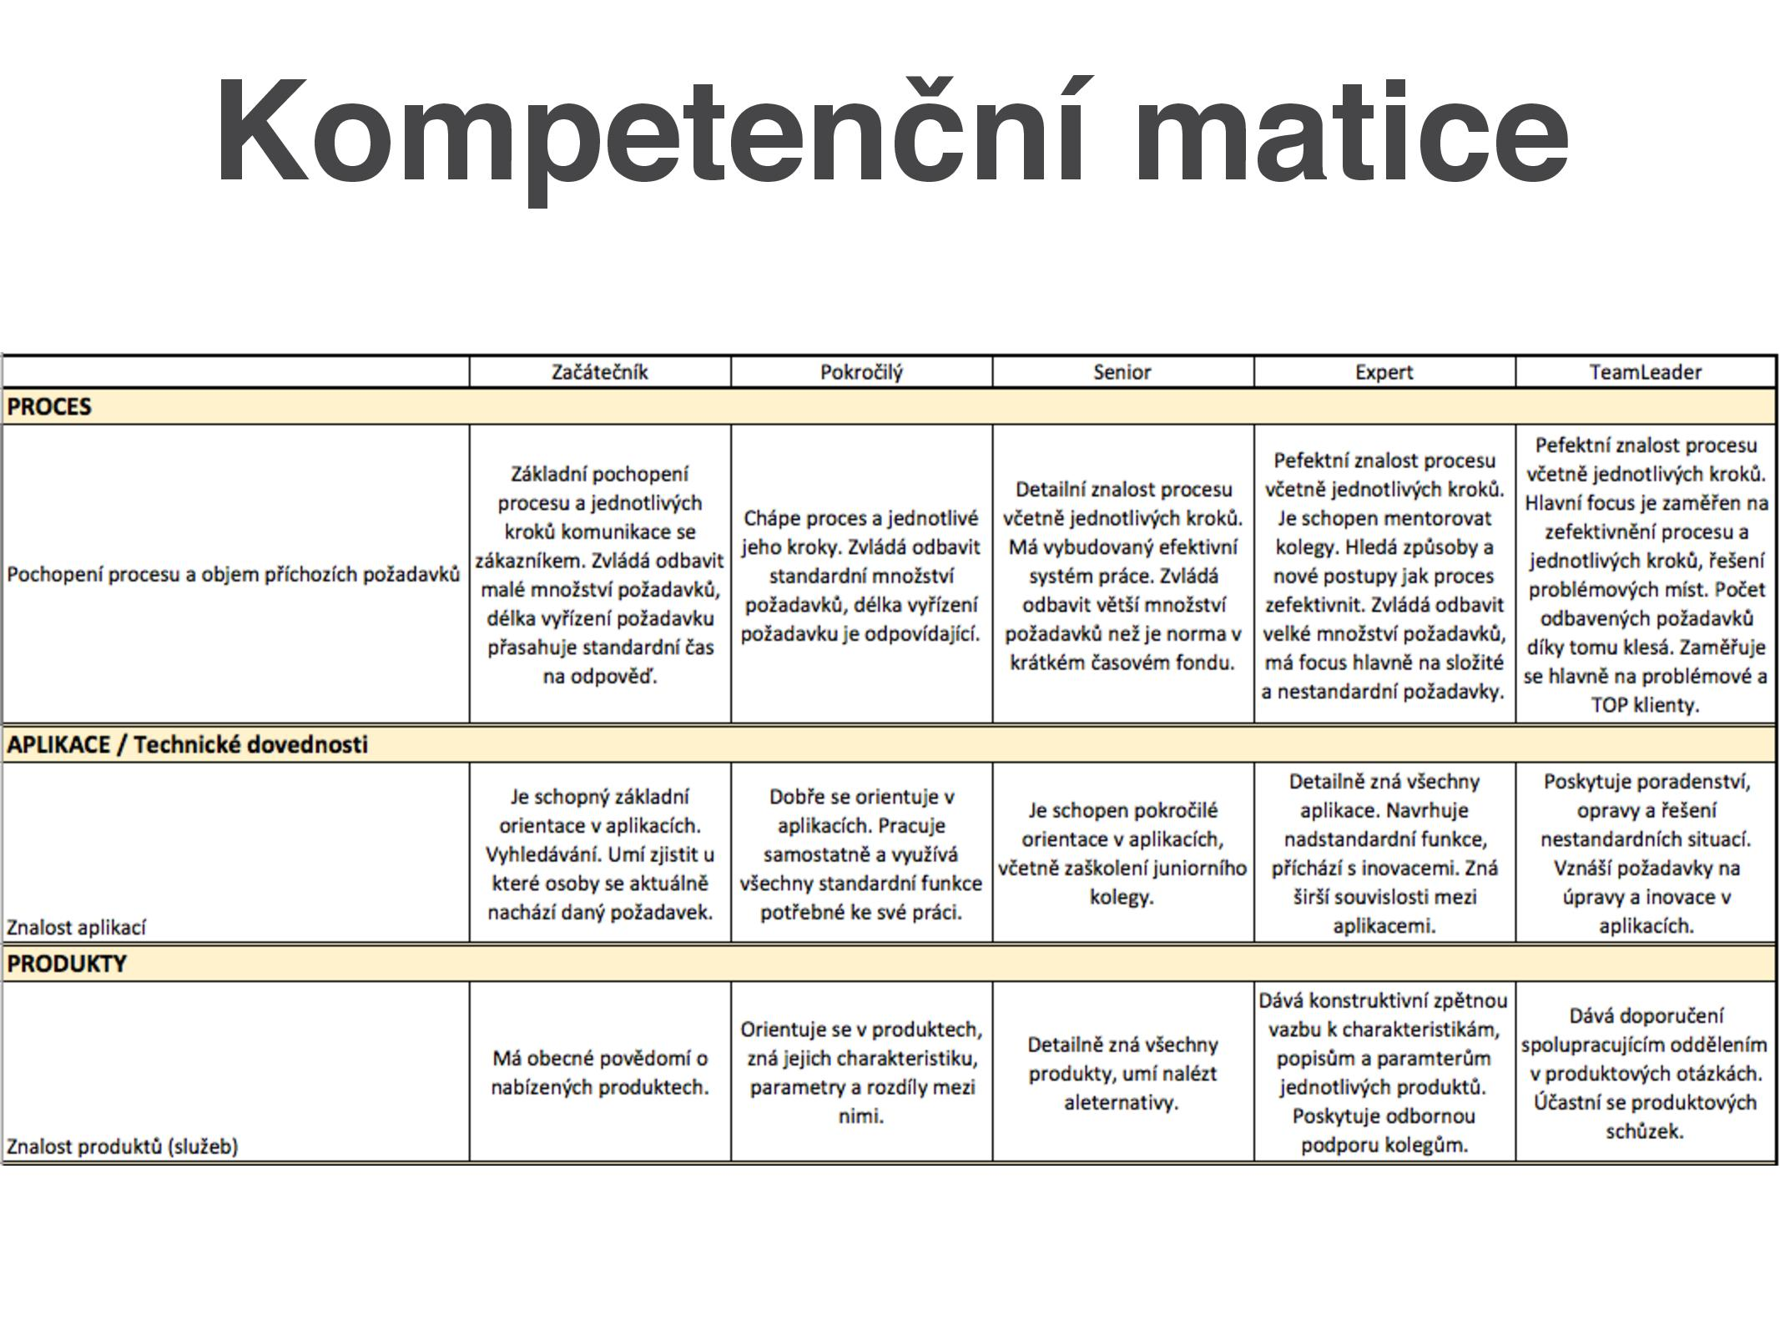

Slide 19
Podmínky funkčnosti modelu
Propojující
Uživatelsky přátelský
Jednotný
Široce využitelný
Sdílený

Slide 20
Postup tvorby modelu
Přípravná fáze – identifikace klíčových pozic, informace o cílech a strategii organizace, porozumění organizační struktuře, cíl kompetenčního modelu, sestavení týmu, výběr druhu modelu.
Sběr dat – rozhovory, kritické incidenty, panely expertů, průzkum, analýza pracovních činností, pozorování – metody analýzy práce.
Analýza a klasifikace informací – soupis projevů na pozici a výběr klíčových projevů, sestavení trsů projevů ke kompetenci. Výstupem je seznam kompetencí.
Popis a tvorba kompetencí a modelu – vytvoření stupnice projevů chování ke kompetenci. Sestavení celého modelu.
Ověření a validizace modelu – zkušební ověření na vybraných pracovnících.

Slide 21
Uplatnění kompetenčního modelu
Získávání pracovníků
Řízení výkonů
Řízení odměn
Vzdělávání pracovníků
Hodnocení pracovního výkonu

